Slide 1

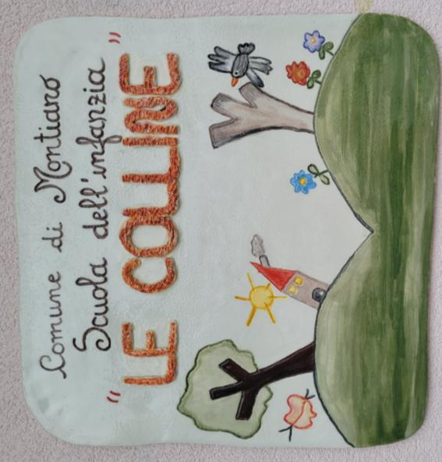
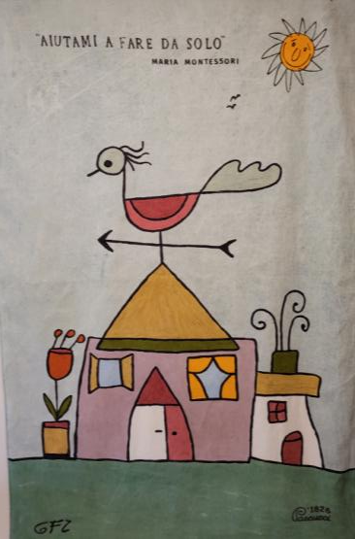
BENVENUTI…

Slide 2
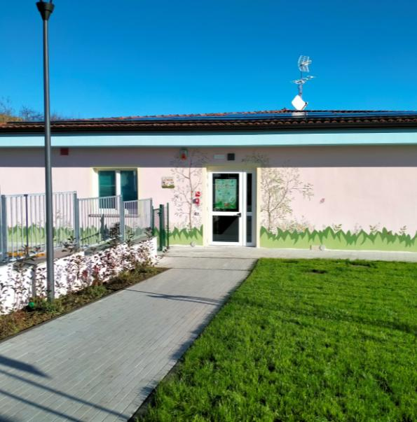
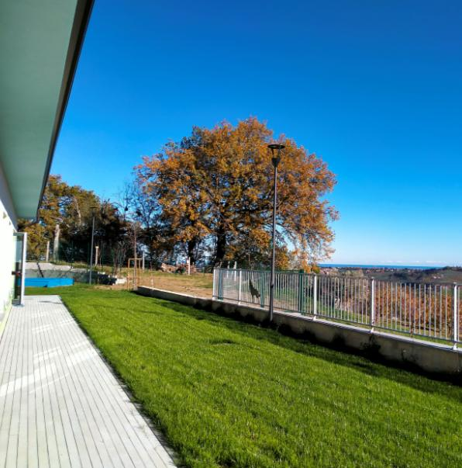
LA NOSTRA SCUOLA

Slide 3
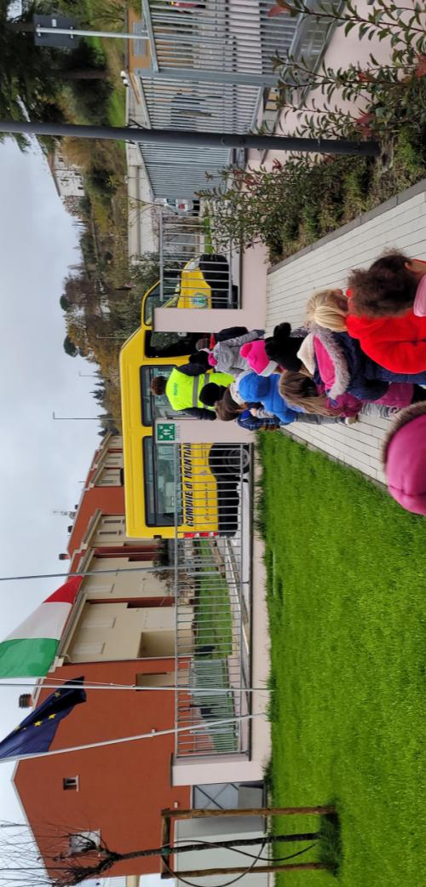
SERVIZIO SCUOLABUS..

Slide 4
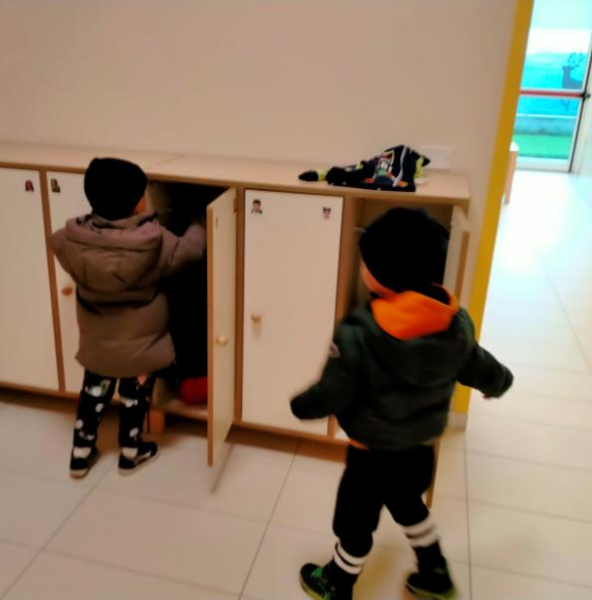
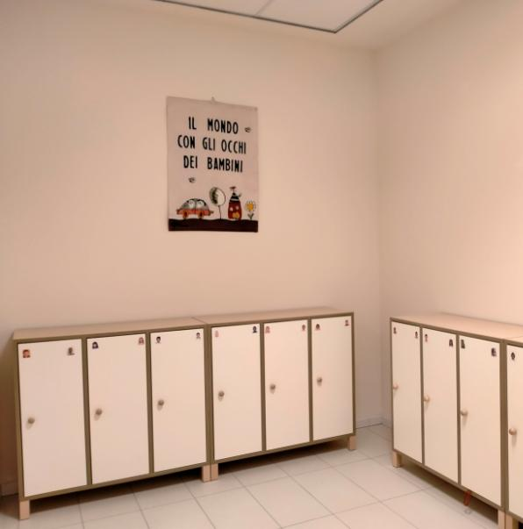
INIZIA LA NOSTRA GIORNATA …
…AUTONOMIE..

Slide 5
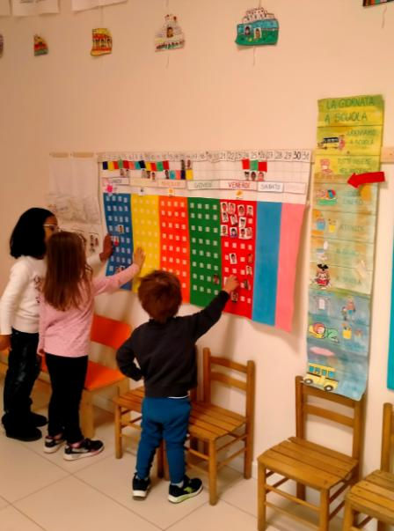
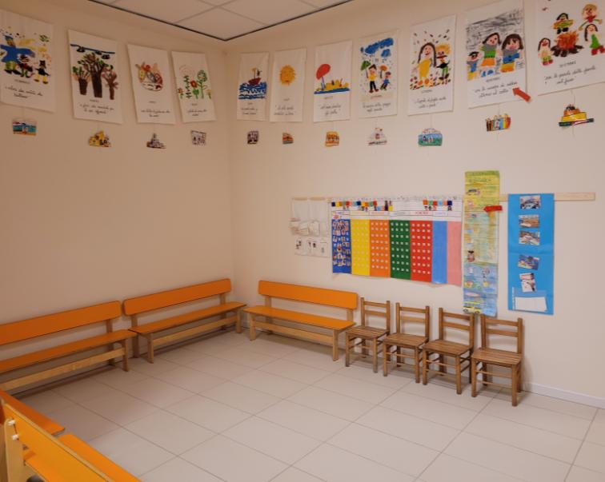

..E ACCOGLIENZA…
..NELL’ANGOLINO

Slide 6
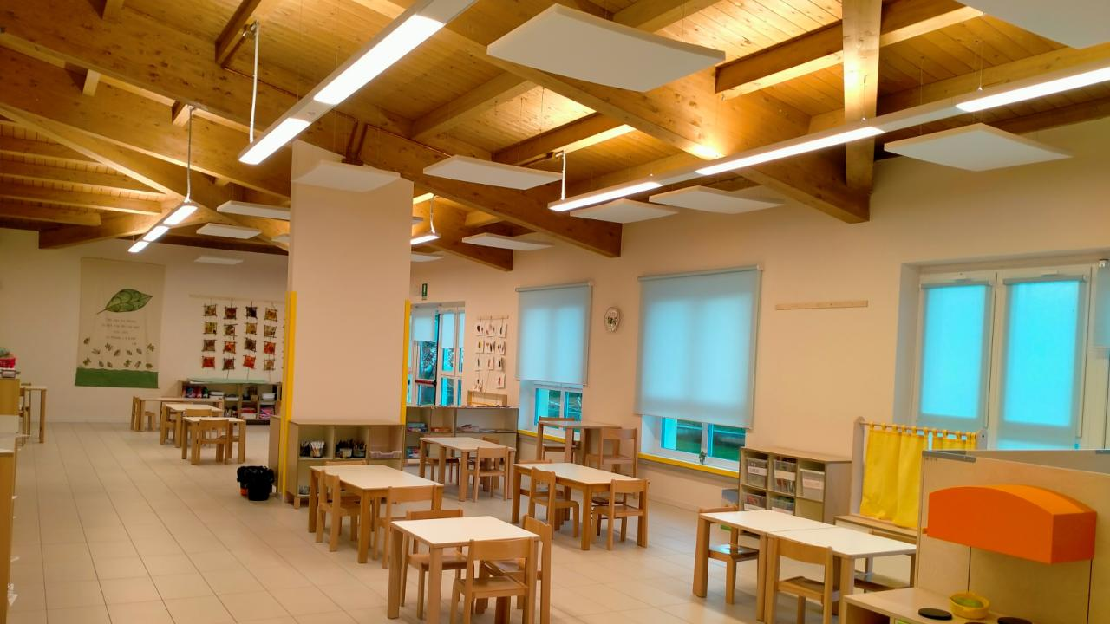
POI SI PROSEGUE IN SEZIONE

Slide 7
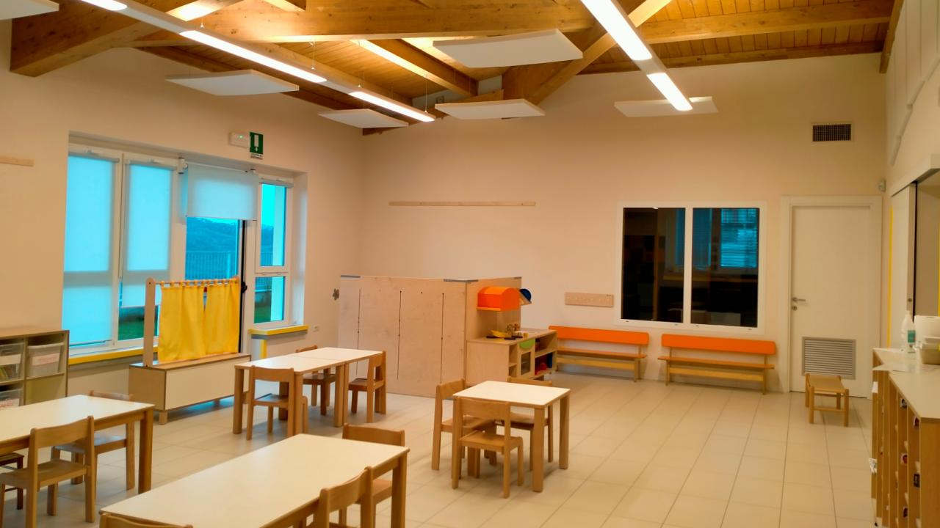
..PER GIOCHI NEGLI ANGOLI,
ATTIVITA’ DIDATTICHE
..E PRANZO

Slide 8
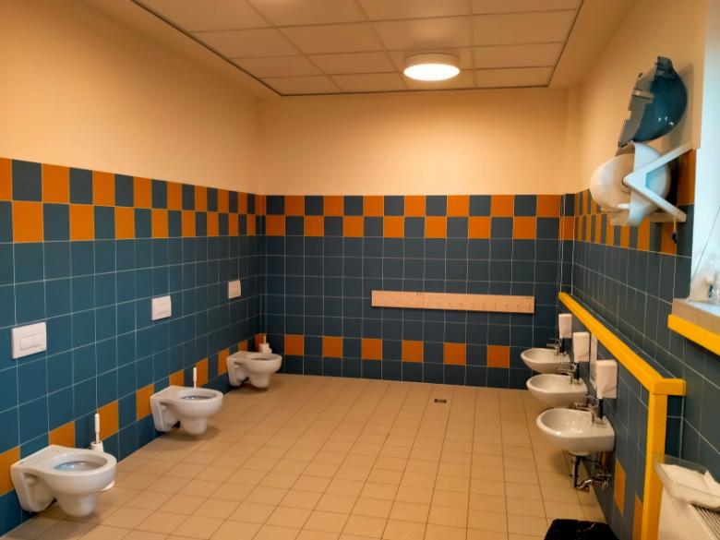

Slide 9
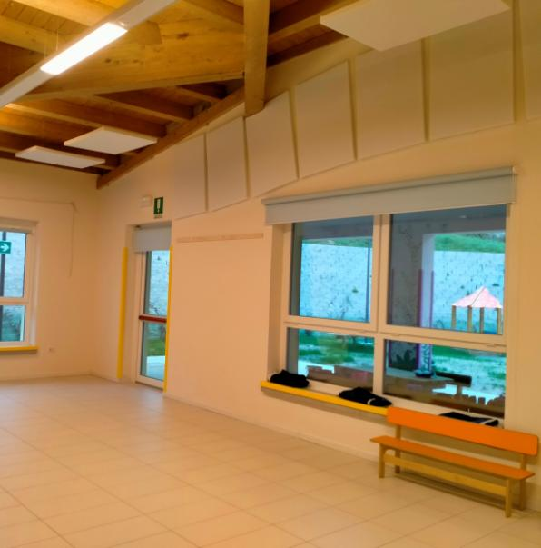
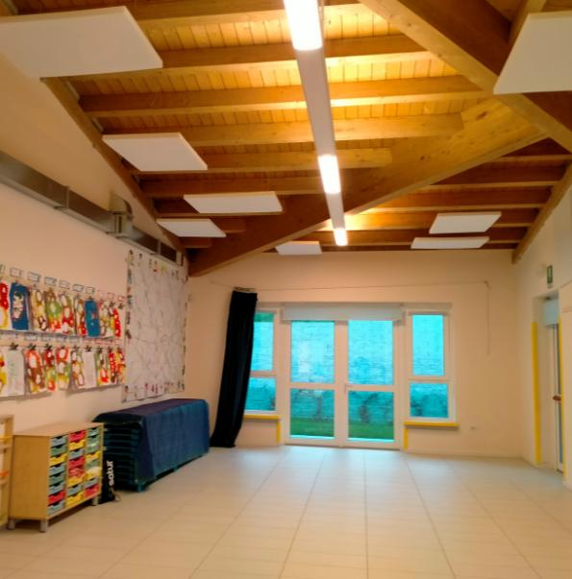
..IN SALONE..

Slide 10
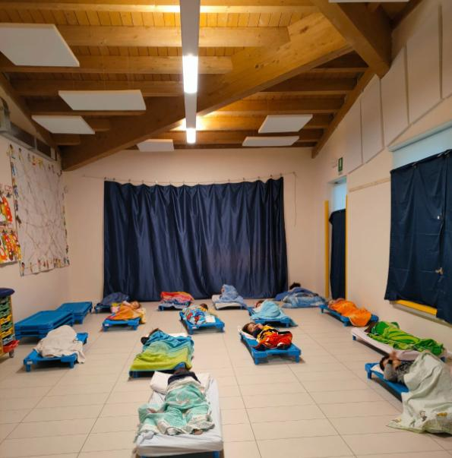
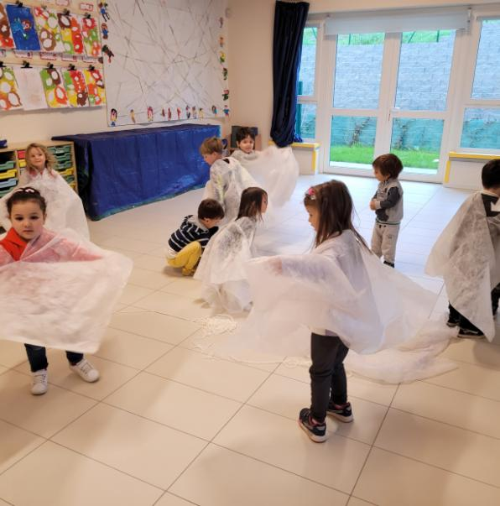
..PER GIOCARE COL CORPO..
…E PER IL RIPOSO

Slide 11
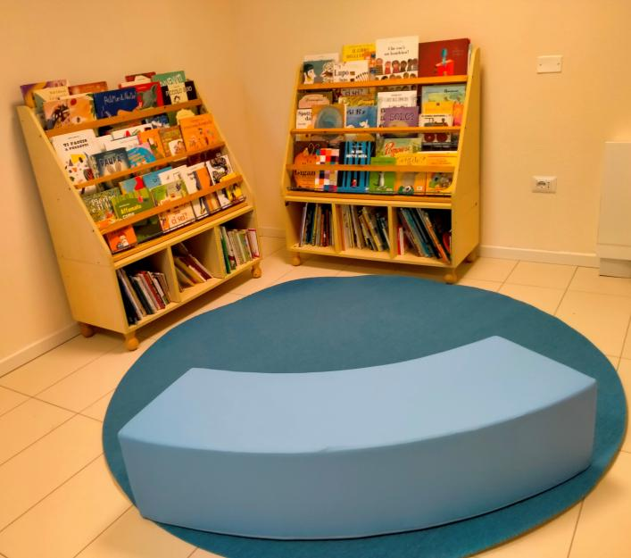
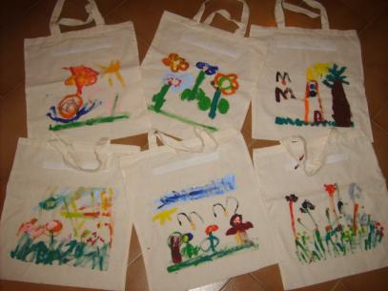
LA NOSTRA BIBLIOTECA
…tanti libri da leggere a scuola…e a casa
PRESTITO LIBRARIO

Slide 12
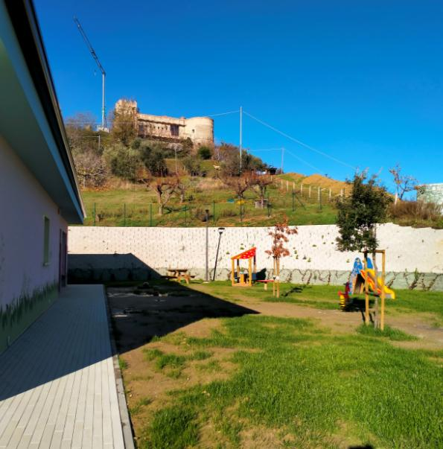
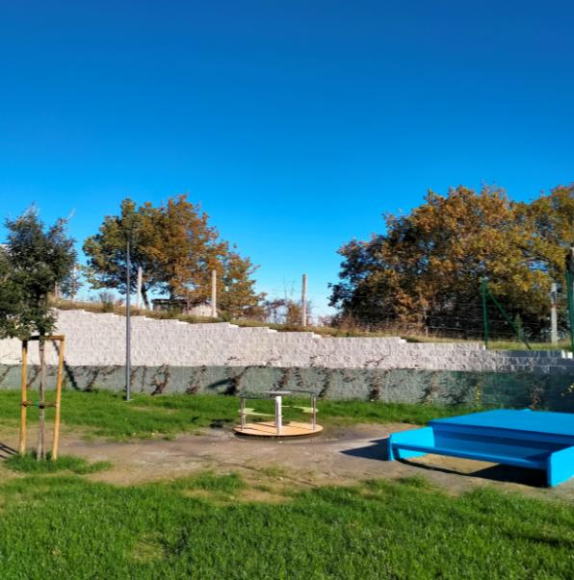
DAL GIARDINO…
…un ambiente da «vivere»..

Slide 13
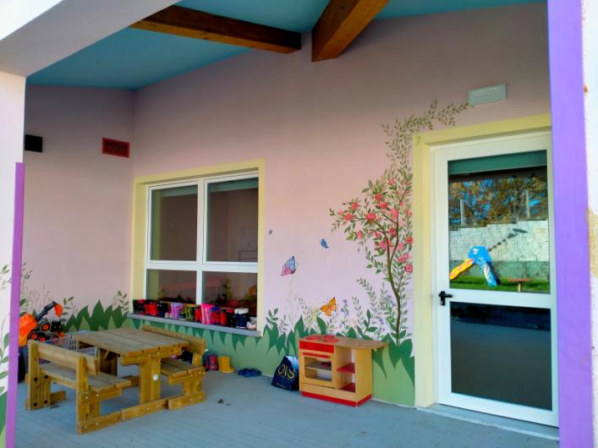
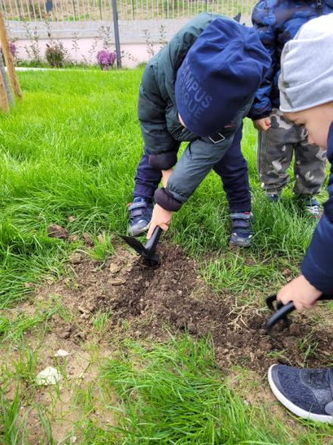
…in cui giocare e fare esperienze…

Slide 14
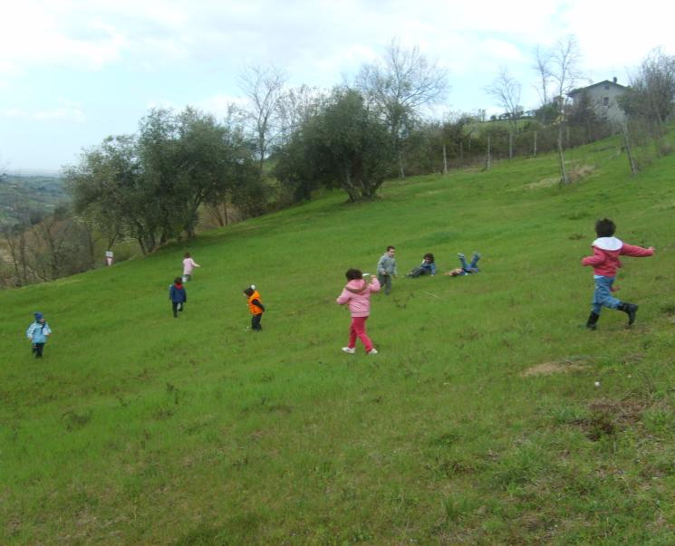
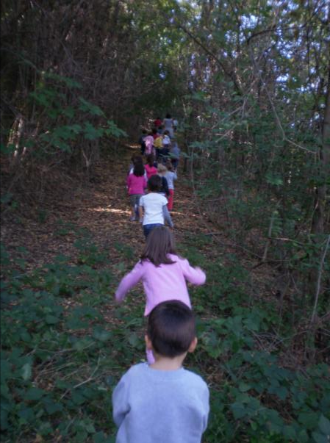
…AL NOSTRO TERRITORIO..

Slide 15
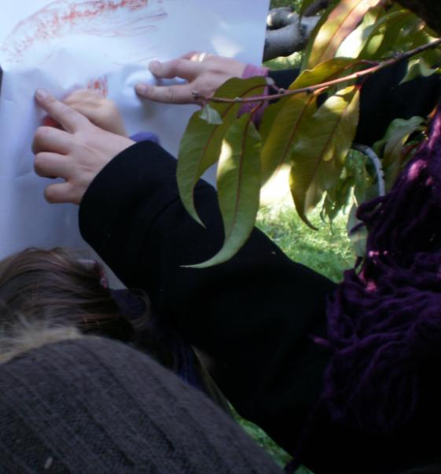
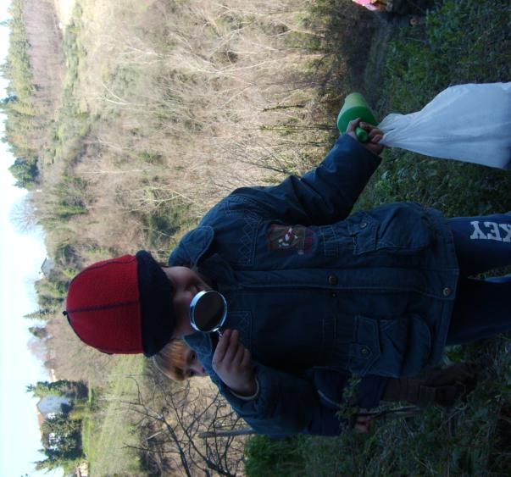
…FRA RICCHEZZE E OPPORTUNITA’…..

Slide 16
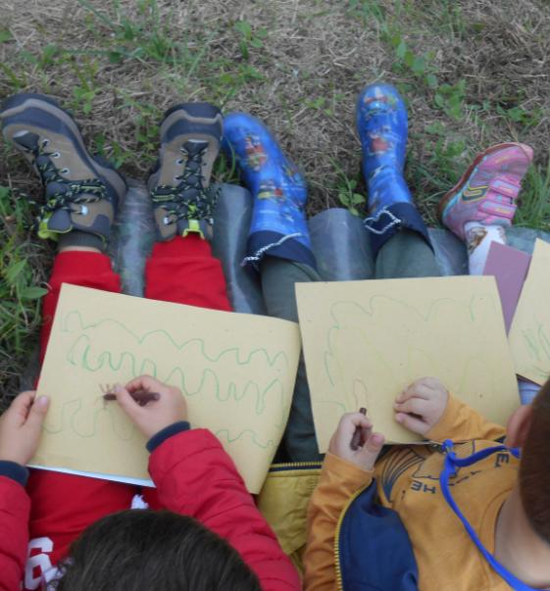
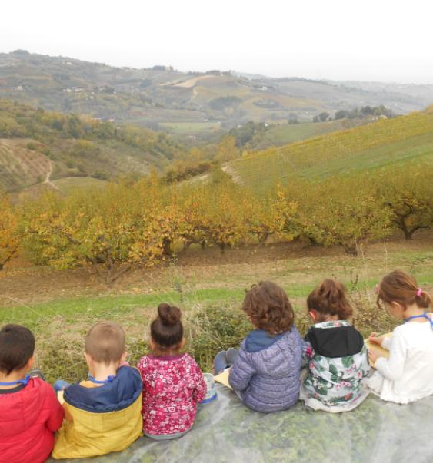
…E AULE DIDATTICHE «A CIELO APERTO»

Slide 17
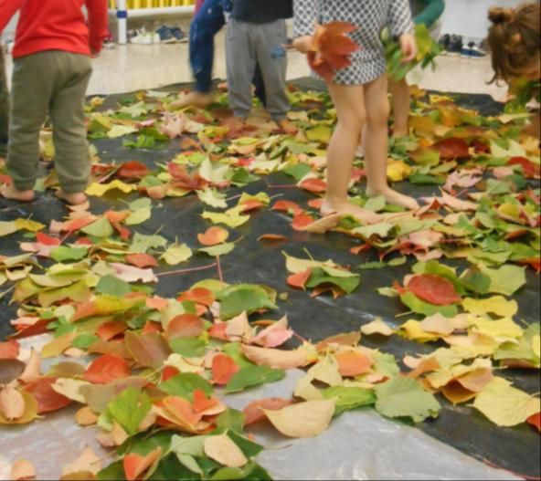
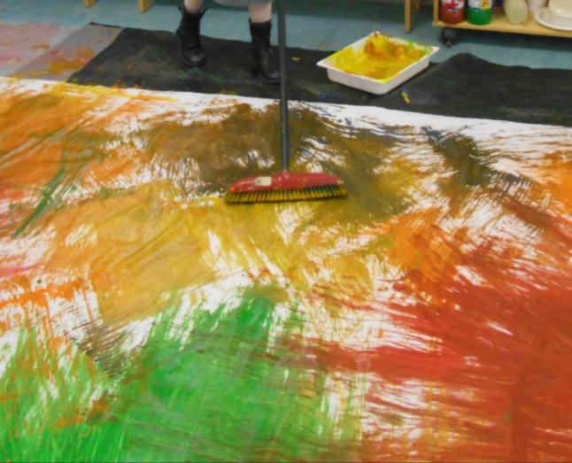
ATTRAVERSO ESPERIENZE COL CORPO

Slide 18
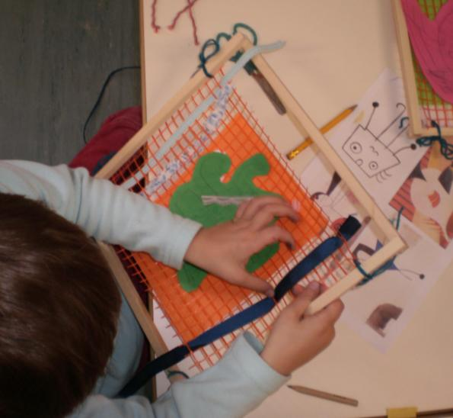
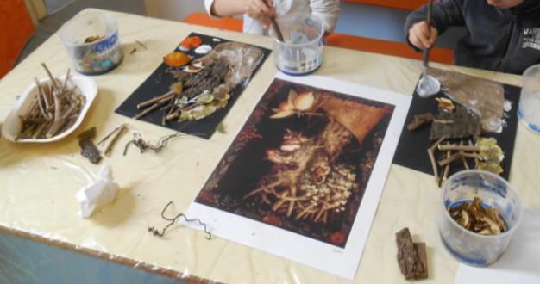
…E D’ARTE …

Slide 19
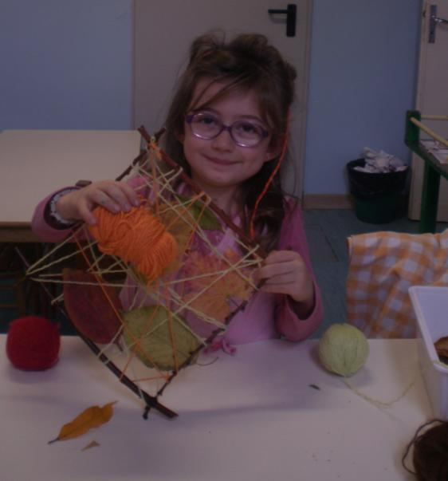
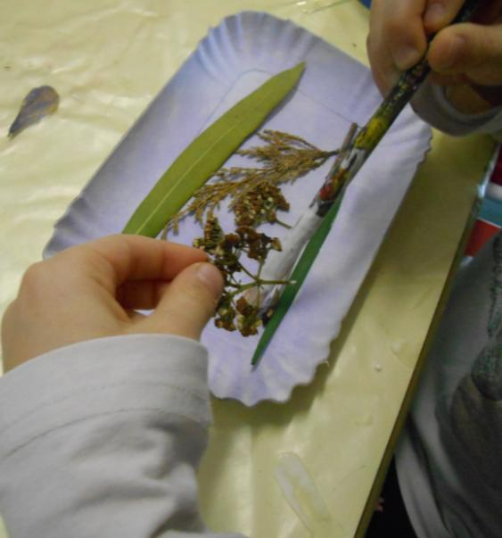
…VERSO UN PENSIERO CREATIVO E DIVERGENTE…

Slide 20
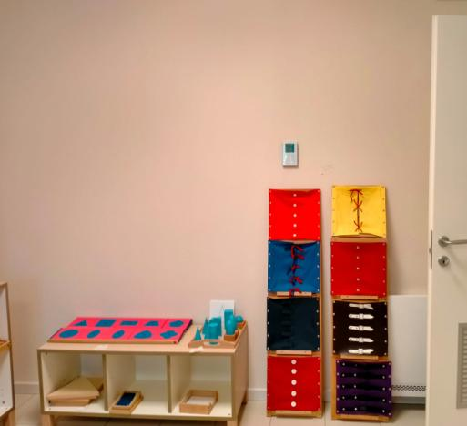
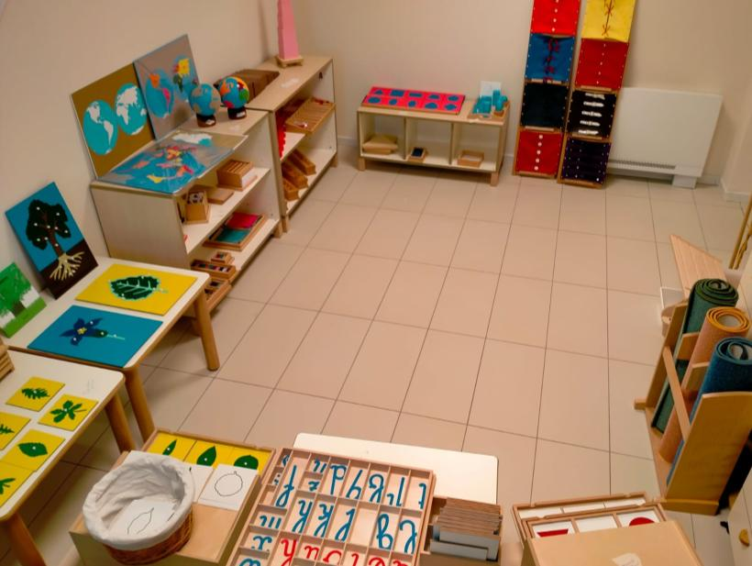
…UNA SCUOLA AD INDIRIZZO MONTESSORI
«L’ambiente deve essere ricco di motivi di interesse che si prestano ad attività e invitano il bambino a condurre le proprie esperienze»
M.Montessori

Slide 21
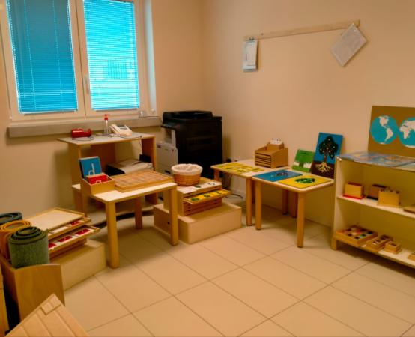
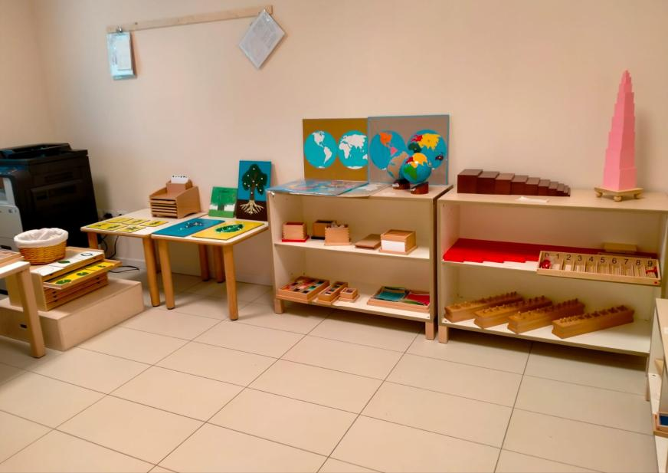
Educazione cosmica
Linguaggio
sensoriale …e logico matematica

Slide 22


VI ASPETTIAMO A SETTEMBRE!!!

